Slide 1

SuPeRBE edukacijski materijali
Makro područje stručnosti:
Materijal za obuku SuPeRBE
2 RBE sustav za procjenu
Klimatske promjene i izgrađeni okoliš
Područje stručnosti:
2.2 RBTool
Osnove klimatskih promjena
Razina kompetencije: 1/2/3
Razina kompetencije: 2
Aktivnost 3.2
SuPeRBE projekt (CE0200768)
Područje stručnosti: 2.2 prema
Sporazum o radionici CEN-a 17939

Slide 2

Što je RBTool?
RBTool (Resilient Building Tool) je okvir koji primjenjuje RBE metodu na razini zgrade. Omogućuje procjenu klimatskog rizika za pojedinačne zgrade, nove i postojeće, analizom ranjivosti njihovih komponenti. Alat strukturira ovu analizu u dvije glavne makrokategorije: građevinske komponente (kao što su materijali, tehnički sustavi i strukturni elementi) i izloženi elementi (uključujući stanare, funkcije i čimbenike specifične za lokaciju). Kroz ovaj pristup, RBTool integrira opasnosti, izloženost i ranjivost kako bi pružio točan profil rizika zgrade. Rezultati podupiru strategije prilagodbe na razini zgrade, planiranje obnove i dizajn otporan na klimatske promjene.
Notes:
RBE metoda služi kao metodološki temelj RBE Assessment Systema. To je pristup višekriterijskoj analizi razvijen za procjenu klimatskog rizika na razini zgrada i susjedstva.
Utemeljena na konceptualnom modelu lanaca udara, metoda generira:
ukupnu ocjenu rizika za određeno područje i
skup komplementarnih pokazatelja u kojima se detaljno opisuje razina rizika povezanog s klimom u određenim kategorijama rizika i urbanim sektorima.

Slide 3

RBTOOL implementira RBE metodu
RBTool je generički okvir koji implementira RBE metodu.
RBE metoda je pristup višekriterijskoj analizi razvijen za procjenu klimatskog rizika na razini zgrade i susjedstva.
RBTool generira ukupnu ocjenu rizika za određenu zgradu i skup komplementarnih pokazatelja koji detaljno opisuju razinu rizika povezanog s klimom u određenim kategorijama rizika i komponentama zgrade.
RBE metoda temelji se na IPCC AR6 konceptu rizika. IPCC AR6, ili Šesto izvješće o procjeni Međuvladinog panela o klimatskim promjenama, najnovija je sveobuhvatna procjena znanstvenih spoznaja o klimatskim promjenama. Definira klimatski rizik kao interakciju opasnosti, izloženosti i ranjivosti.
.

Slide 4
STRUKTURA RBTOOL-a
Srednjoeuropska verzija RBTool-a podržava procjenu klimatskih rizika na temelju sljedeće strukture:
1. Problemi (opasnosti)
2.Makrokategorije (komponente zgrade)
3.Kategorije rizika (opasnost x izloženi element)
4.Kriteriji (pokazatelji)

Slide 5
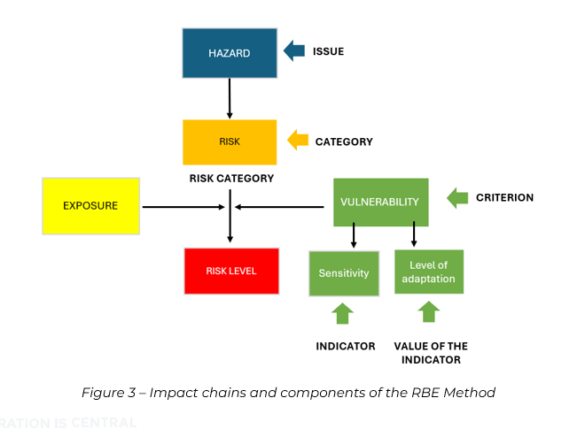
Struktura RBTool-a
RNTool se dijeli na:
1. Problemi: Najznačajnije klimatske opasnosti za zgrade u srednjoj Europi.
2. Makro-kategorije: Građevinski sustavi/komponente
3.Izloženi elementi: Fizičke podkomponente unutar svake makrokategorije.
4.Kategorije rizika: specifična opasnost x izloženi parovi elemenata
5. Pokazatelji: kvalitativni i kvantitativni

Slide 6






Struktura RBTool-a
PROBLEMI
Srednjoeuropska verzija RBTool-a podupire procjenu klimatskih rizika u vezi sa sljedećih 7 problema:
A Obilne oborine
D Suše
G Klizišta
B Poplave
E Oluje
C Ekstremna vrućina
F Šumski požar
3

Slide 7












Struktura RBTool-a
Makro kategorije
Ključne komponente zgrade, obuhvaćene u RBTool-u za Srednju Europu:
Temelji
Ventilacijski sustav
Uređenje okoliša
Nosivi strukturni okvir
Sanitarni sustavi
Korisnici
Ostali sustavi
Lokacija
Nenosivi elementi
Energetski sustav
Zajednica
Komunalne usluge

Slide 8
Struktura RBalata
Kategorije rizika
Kategorija rizika predstavlja specifični rizik koji proizlazi iz interakcije između problema i izloženog elementa unutar određene komponente zgrade (makrokategorija).
Kategorija: A4.2 Opasnost od oštećenja fasadnih otvora
Problem:
Obilne oborine
Izloženi element:
Vanjski zidni sustavi
Predstavlja interakciju između
unutar određenog
Građevinski element: Fasada
Kategorije rizika definirane su u srednjoeuropskoj verziji RBTool-a. Te kategorije obuhvaćaju svih sedam problema koja se obrađuju u alatu i obuhvaćaju ključne urbane sektore koji su najrelevantniji za prilagodbu klimatskim promjenama na razini četvrti.
5

Slide 9
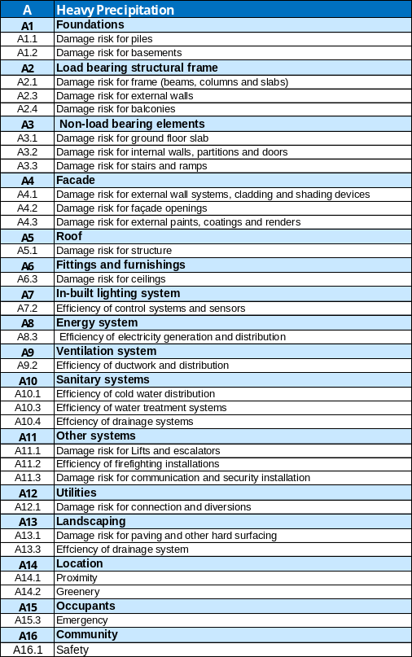
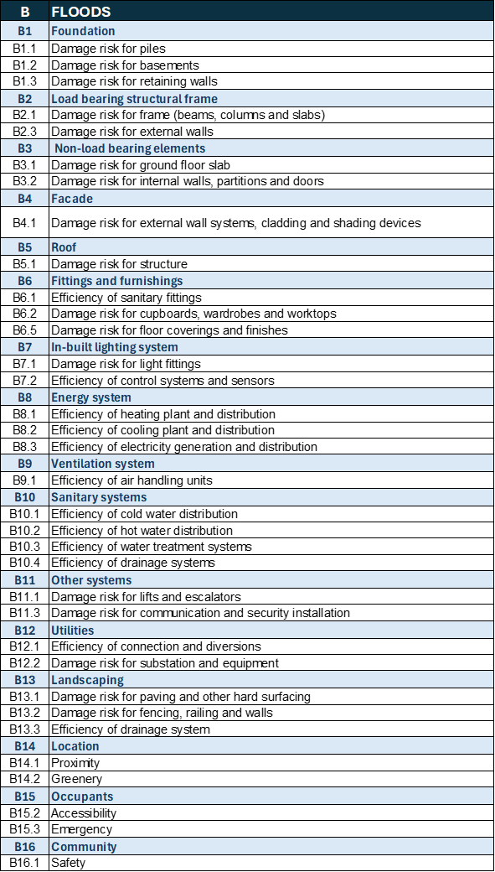
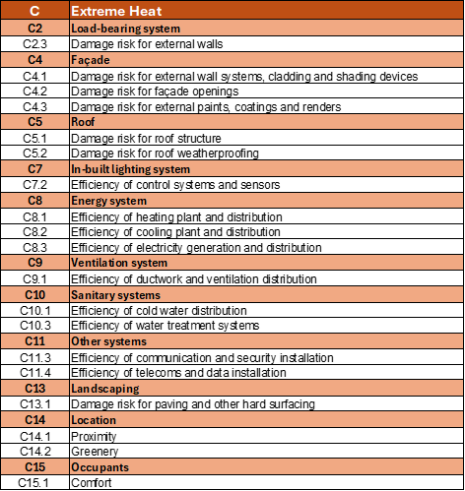
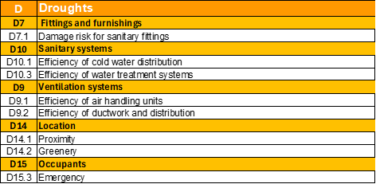
Struktura alata
Rizik

Slide 10
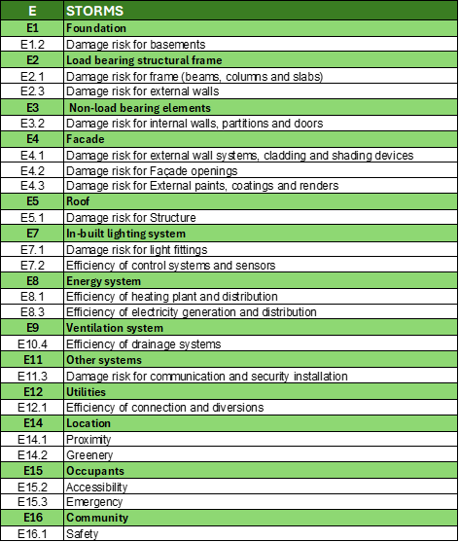
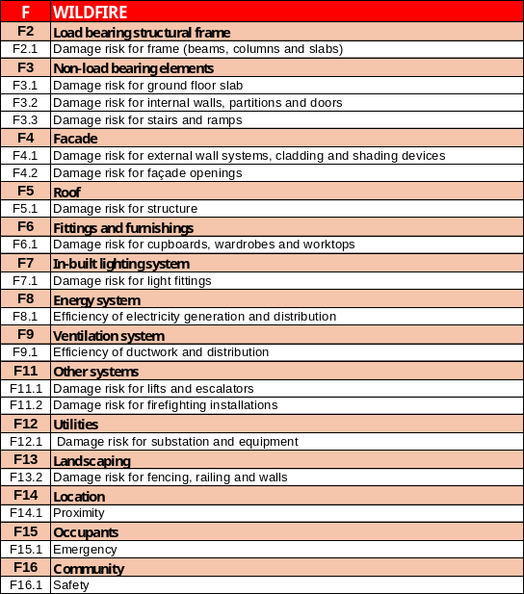
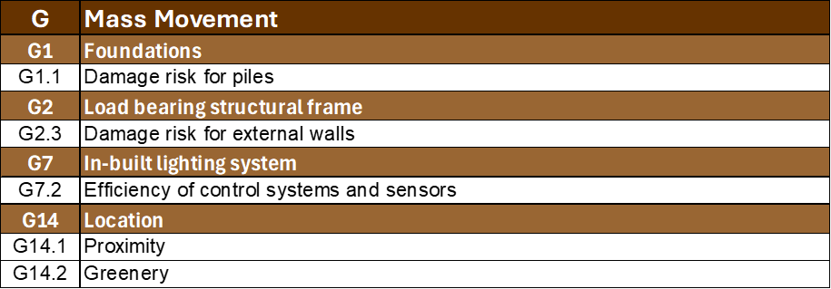
Struktura alata
Rizik

Slide 11

Kriteriji i pokazatelji
Kao i u RNTool-u, svaka kategorija rizika u RBTool-u procjenjuje se putem strukturiranog skupa kriterija ranjivosti, izloženosti i opasnosti, koji se operacionaliziraju putem pokazatelja.
Svaki pokazatelj dokumentiran je sa:
-opisom i mjernom jedinicom (ako je primjenjivo)
-smjerom izvedbe (Viši je bolji, Niži je bolji ili Kvalitativni)
-mjerilima:
-vrijednost 0 = optimalno stanje (rezultat = 0)
-vrijednost 1 = kritično stanje (ocjena = 1)
-metodom procjene
-izvorima podataka
-referencama

Slide 12
Kriteriji izloženosti
Što se tiče izloženosti, RBTool usvaja jedinstveni kvalitativni kriterij pod nazivom “Opseg izloženosti", povezan s kvalitativnim pokazateljem "Razina izloženosti". Taj se pokazatelj upotrebljava za izražavanje mjere u kojoj je određeni izloženi element (vidjeti tablicu) prisutan i stoga potencijalno pod utjecajem određene klimatske opasnosti. Razina izloženosti odgovara na pitanje: "Koliko je elemenata izloženo?", usredotočujući se na količinu ili učestalost izloženih elemenata unutar zgrade.
Razina izloženosti Normalizirana vrijednost | Scenarij
0,1 | Vrlo mali broj izoliranih izloženih elemenata ili ukupna površina <5 % povezane komponente zgrade (makrokategorija)
0,3 | Nekoliko izloženih elemenata ili ukupna površina manja od 15% odgovarajuće komponente zgrade (makrokategorija)
0,5 | Umjeren broj izloženih elemenata ili ukupna površina između 15% i 30% odgovarajuće komponente zgrade (makrokategorija)
0,7 | Brojni izloženi elementi ili ukupna površina čine između 30% i 60% odgovarajuće građevinske komponente (makrokategorija)
0,9 | Izloženi elementi dominiraju relevantnom komponentom zgrade (kategorija makro) ili ukupnom površinom >60% povezane komponente zgrade (makrokategorija)

Slide 13

Kontekstualizacija
Da bi se učinkovito koristio, RBTool zahtijeva kontekstualizaciju koja pretvara opći okvir u lokalni alat za operativnu procjenu prilagođen specifičnim zgradama i teritorijalnim potrebama.
Njime se osigurava:
-Relevantnost pokazatelja
-Upotreba primjenjivih referentnih vrijednosti
-Značajne vrijednosti rizika
-Učinkovita procjena usmjerena na ono što je stvarno važno

Slide 14
Pregled procesa kontekstualizacije
Glavni koraci:
1.Odabir relevantnih opasnosti
2.Odabir makrokategorija i kategorija rizika
3.Definicija referentne vrijednosti
4.Procjena težinskog faktora
5.Provjera lokalnih podataka i pokazatelja

Slide 15

Korak 1: Odabir relevantnih opasnosti
Nisu sve klimatske opasnosti jednako relevantne na svim teritorijima. Stoga je prvi korak kontekstualizacije odabir najznačajnijih problema (opasnosti) za lokalni fond zgrada. Taj se odabir može temeljiti na:
-lokalnim ili regionalnim procjenama osjetljivosti na klimatske promjene
-SECAP-ovi ili nacionalne strategije prilagodbe
-podaci o povijesnoj šteti na zgradama
-savjetovanje s dionicima (npr. lokalni inženjeri, upravitelji objekata)
Opasnosti sa zanemarivom vjerojatnošću ili utjecajem mogu se isključiti iz lokalne verzije RBTool-a.

Slide 16
Korak 2: Odabir makrokategorija i kategorija rizika
Makrokategorije
Kategorije rizika
Svaka kategorija makronaredbi odgovara komponentama zgrade, prostorima ili korisnicima koji mogu, ali i ne moraju biti prisutni, ovisno o dizajnu, funkciji i kontekstu zgrade. Uključivanje makrokategorije u postupak procjene trebalo bi odražavati njezinu stvarnu relevantnost i prisutnost u određenoj zgradi
Kategorije rizika povezane sa svakom makro kategorijom moraju se odabrati s obzirom na tipologiju i uporabu zgrade. Bolnica i stambeni blok, na primjer, mogu zahtijevati različite skupove kategorija rizika zbog različitih profila ranjivosti i kritičnih funkcija

Slide 17

Korak 4: Dodjela težinskog faktora
U RBTool-u dodjeljivanje težinskog faktora kategorijama rizika i makrokategorijama trebalo bi se temeljiti na njihovoj relativnoj važnosti u specifičnom kontekstu procjene. Postupak ponderiranja treba uzeti u obzir:
-Funkcionalna relevantnost.
-Osjetljivost na ranjivost.
-Potencijalne posljedice oštećenja ili poremećaja.
-Stručna prosudba i participativne metode

Slide 18

Korak 5: Provjera valjanosti pokazatelja i izvori podataka
1.Provjerite lokalne podatke ovisno o:
-Dostupnost i točnost informacija.
-Kompatibilnost podataka s metodom procjene.
2. Po potrebi podesite indikatore.
3.Dokumentirajte izvore podataka kao što su energetski pregledi, BIM, inspekcije na licu mjesta.

Slide 19
Praktični primjer RBTool-a
1. korak Dodjeljivanje vrijednosti opasnosti
Opcija 1
1.1 Dodjeljuje se vrijednost vjerojatnosti opasnosti (HV)
Kod | Rizik | HV
A | Obilne oborine | 0,8
C | Ekstremne temperature | 0,9
HV vrijednost se kreće od 0 do 1. HV odgovara na pitanje: koliko je ozbiljna opasnost?

Slide 20
Praktični primjer RNToola
1. korak
Opcija 2
Alternativno, klimatski pokazatelji mogu se koristiti za određivanje HV-a. Slijedi primjer za obilne oborine Hazard A
Kod | Kriteriji opasnosti | Pokazatelj opasnosti | Mjerna jedinica | Vrijednost
H.A1 | R20 | Broj dana s oborinama ≥ 20 mm | broj | 2
H.A2 | SDII | Jednostavan dnevni indeks intenziteta | mm/dan | 8
H.A3 | RX1DAN | Maksimalna ukupna količina oborina koja padne u jednom danu | mm | 60

Slide 21
Praktični primjer RBTool-a
1. korak
Opcija 2
Vrijednost klimatskih opasnosti normalizira se u intervalu (0-1) - Primjer za H.A3
Zakonik | Kriteriji opasnosti | Pokazatelj opasnosti | Mjerna jedinica | Vrijednost
H.A3 | RX1DAN | Maksimalna ukupna količina oborina koja padne u jednom danu | mm | 60
Vrsta: Niže je bolje
Referentna vrijednost 1 – kritična | Xmax | 100
Referentna vrijednost 0 - optimalno | Xmin | 20
Vrijednost pokazatelja | Xi | 60
Normalizirana vrijednost |  | 0,5
Nv=Xi-Xmin
Xmax - Xmin

Slide 22
Praktični primjer RBTool-a
1. korak
Opcija 2
Vrijednost klimatskih opasnosti normalizira se u intervalu (0-1) - Primjer za H.A3
Kod | Kriteriji opasnosti | Pokazatelj opasnosti | Normalizirana vrijednost | Težinski faktor | Ponderirana vrijednost
H.A1 | R20 | Broj dana s oborinama ≥ 20 mm | 0,7 | 0,33 | 0,23
H.A2 | SDII | Jednostavan dnevni indeks intenziteta | 0,7 | 0,33 | 0,23
H.A3 | RX1DAN | Maksimalna ukupna količina oborina koja padne u jednom danu | 0,5 | 0,33 | 0,17
Napomena: Ponderirana vrijednost = normalizirana vrijednost * težina
HV: 0,63

Slide 23
Praktični primjer RBTool-a
Izračun vrijednosti izloženosti (EV) za kategorije rizika
Izračunava se vrijednost pokazatelja izloženosti povezanih s kategorijama rizika
A | Obilne oborine
A4 | Fasada | Kriteriji izloženosti |  | Indikator izloženosti | Jedinica | Vrijednost
A4.2 | Fasadni otvori | E.4.2.1. | Produžetak ostakljene ovojnice | Ukupna površina ostakljenih elemenata u ovojnici zgrade | m² ostakljenja/m² ukupne površine ovojnice | 60%
Vrsta: Niže je bolje
Referentna vrijednost 1 – kritična | Xmax | 100%
Referentna vrijednost 0 - optimalno | Xmin | 0%
Vrijednost pokazatelja | Xi | 60%
Normalizirana vrijednost |  | 0,6
Nv=Xi-Xmin
Xmax - Xmin

Slide 24
Praktični primjer RBTool-a
Izračun vrijednosti ranjivosti za kategorije rizika
Izračunava se vrijednost pokazatelja ranjivosti kategorija rizika (primjer za kategoriju rizika C8.1)
A4.2 | Fasade | Kriterij | Indikator | Jedinica | Vrijednost
 | A4.2.1. | Sigurni prozori i rolete | Udio prozora zaštićenih od tuče | % | 25
 | A4.2.2. | Učinkovitost brtvljenja | Udio otvora s učinkovitom zaštitom od infiltracije vode/zraka | % | 30
 | A4.2.3. | Čvrstoća stakla protiv pritiska vode | Udio prozora ocijenjenih za otpornost na pritisak | % | 15
 | A4.2.4. | Jednostavnost rastavljanja i promjene materijala | Udio materijala koji se lako mogu zamijeniti | % | 40

Slide 25
Praktični primjer RBTool-a
Korak 3/4/5 Izračun vrijednosti ranjivosti za kategorije rizika
Vrijednost pokazatelja ranjivosti kategorija rizika normalizira se u intervalu 0-1 (primjer za kriterij A4.2.1)
Kriterij | Indikator | Jedinica | Vrijednost
Sigurni prozori i rolete | Udio prozora zaštićenih od tuče | % | 25
Vrsta: Što više je bolje
Referentna vrijednost 1 – kritična | Xmax | 0
Referentna vrijednost 0 - optimalno | Xmin | 100
Vrijednost pokazatelja | Xi | 25
Normalizirana vrijednost |  | 0,75
Nv=Xi-Xmin
Xmax - Xmin

Slide 26
Praktični primjer RBTool-a
Korak 3/4/5 Izračun vrijednosti ranjivosti za kategorije rizika
Za izračun vrijednosti ranjivosti (VV) za kategorije rizika, pokazateljima ranjivosti dodjeljuje se ponder (primjer za kategoriju rizika C8)
A4.2 | Fasade | Kriterij | Normalizirana vrijednost
 | A4.2.1. | Sigurni prozori i rolete | 0.75
 | A4.2.2. | Učinkovitost brtvljenja | 0.70
 | A4.2.3. | Čvrstoća stakla protiv pritiska vode | 0.85
 | A4.2.4. | Jednostavnost rastavljanja i promjene materijala | 0.60

Slide 27
Praktični primjer RBTool-a
Korak 3/4/5 Izračun vrijednosti ranjivosti za kategorije rizika
Izračunava se vrijednost pokazatelja ranjivosti kategorije rizika (primjer za kategoriju rizika C8.1)
A4.2 | Fasade | Kriterij | Normalizirana vrijednost | Težinski faktor
 | A4.2.1. | Sigurni prozori i rolete | 0.75 | 0.30
 | A4.2.2. | Učinkovitost brtvljenja | 0.70 | 0.20
 | A4.2.3. | Čvrstoća stakla protiv pritiska vode | 0.85 | 0.25
 | A4.2.4. | Jednostavnost rastavljanja i promjene materijala | 0.60 | 0.25

Slide 28
Praktični primjer RBTool-a
Korak 3/4/5 Izračun vrijednosti ranjivosti za kategorije rizika
Izračunava se vrijednost pokazatelja ranjivosti kategorija rizika (primjer za kategoriju rizika C8.1)
A4.2 | Fasade | Kriterij | Normalizirana vrijednost | Težinski faktor | Vrijednost težine
 | A4.2.1. | Sigurni prozori i rolete | 0.75 | 0.30 | 0.22
 | A4.2.2. | Učinkovitost brtvljenja | 0.70 | 0.20 | 0.14
 | A4.2.3. | Čvrstoća stakla protiv pritiska vode | 0.85 | 0.25 | 0.21
 | A4.2.4. | Jednostavnost rastavljanja i promjene materijala | 0.60 | 0.25 | 0.15
0,72

Slide 29
Praktični primjer RBTool-a
Izračun vrijednosti rizika za kategorije rizika
Vrijednost rizika kategorija rizika izračunava se kao ponderirana geometrijska sredina HV, EV i VV (primjer za kategoriju rizika A4)
A4 | Fasade | Težinski faktor
Opasnost (HV) | 0,63 | 0,25
Izloženost (EV) | 0,6 | 0,25
Ranjivost (VV) | 0,68 | 0,5
Vrijednost rizika kategorije |  | 0,61
Napomena: Pondere dodjeljuje korisnik, ukupna vrijednost mora biti 1

Slide 30
Praktični primjer RBTool-a
Izračun vrijednosti rizika za element zgrade (makrokategorija)
Vrijednost rizika makrokategorija izračunava se kao ponderirani zbroj vrijednosti rizika kategorija
A4 | Fasade | Razina rizika kategorije | Težinski faktor | Ponderirana vrijednost
A4.1 | Opasnost od oštećenja vanjskih zidnih sustava, obloga i zasjenjivača | 0,67 | 0,5 | 0,33
A4.2 | Opasnost od oštećenja fasadnih otvora | 0,71 | 0,25 | 0,18
A4.3 | Opasnost od oštećenja vanjskih boja, premaza i žbuka | 0,81 | 0,25 | 0,2
Vrijednost rizika makrokategorije |  |  |  | 0,71
Napomena: Pondere dodjeljuje korisnik, ukupna vrijednost mora biti 1

Slide 31
Praktični primjer RBTool-a
Izračun vrijednosti rizika za opasnost
Vrijednost rizika u odnosu na opasnost izračunana kao ponderirani zbroj vrijednosti rizika makrokategorija (primjer za opasnost A)
A | Obilne oborine | Razina rizika makrokategorije | Težinski faktor | Ponderirana vrijednost
A4 | Fasada | 0,71 | 0,5 | 0,35
A5 | Krov | 0,65 | 0,5 | 0,32
Vrijednost rizika opasnosti |  |  |  | 0,68
Napomena: Pondere dodjeljuje korisnik, ukupna vrijednost mora biti 1

Slide 32
Praktični primjer RBTool-a
Izračun ukupne vrijednosti rizika
Ukupna vrijednost rizika izračunana kao ponderirani zbroj vrijednosti rizika opasnosti
Kod | Rizik | Vrijednost rizika opasnosti | Težinski faktor | Ponderirana vrijednost
A | Obilne oborine | 0,68 | 0,4 | 0,27
C | Ekstremne temperature | 0,75 | 0,6 | 0,45
Ukupna vrijednost rizika |  |  |  | 0,72
Napomena: Pondere dodjeljuje korisnik, ukupna vrijednost mora biti 1

Slide 33
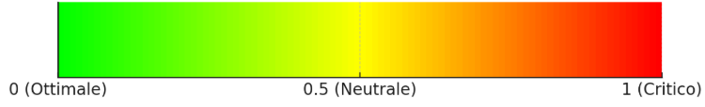
REZULTATI PROCJENE RIZIKA PO KATEGORIJAMA
Građevinska komponenta: Fasade
RIZIK 0,67
Opasnost od oštećenja vanjskih zidnih sustava, obloga i zasjenjivača
Sustav ocjenjivanja također daje rezultate na razini izloženih elemenata unutar zgrade.
RIZIK 0,71
Opasnost od oštećenja fasadnih otvora
RIZIK 0,82
Opasnost od oštećenja vanjskih boja, premaza i žbuka
Kategorija rizika

Slide 34
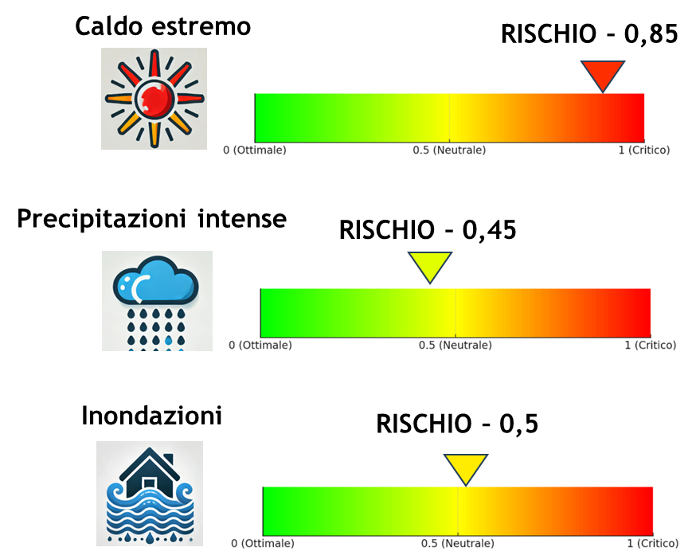
REZULTATI PROCJENE RIZIKA PO KOMPONENTAMA ZGRADE
Opasnost: Obilne oborine
RIZIK 0,71
Za svaku klimatsku opasnost, sustav ocjenjivanja daje ocjenu koja označava razinu rizika građevinskih komponenti uključenih u procjenu.
Fasade
RIZIK 0,65
Krovovi
Građevinska komponenta

Slide 35
REZULTATI PROCJENE RIZIKA PREMA OPASNOSTI I PREKORAČENJU
RIZIK PO OPASNOSTI
Ekstremne temperature
RIZIK 0,75
Primjenom sustava ocjenjivanja dobivaju se rezultati (0,1) koji predstavljaju:
ukupnu razinu rizika zgrade
rizik povezan sa svakim pojedinačnim problemom
rizik prema građevinskoj komponenti
rizik koji se odnosi na određene izložene elemente
Obilne oborine
RIZIK 0,68
UKUPNI RIZIK – 0,72

Slide 36
REZULTATI PROCJENE RIZIKA
UKUPNI RIZIK – 0,72
CCC
Primjenom sustava ocjenjivanja dobivaju se rezultati (0,1) koji predstavljaju:
ukupnu razinu rizika zgrade
rizik povezan sa svakom pojedinačnom opasnošću
rizik od građevinskog elementa
rizik koji se odnosi na određene izložene elemente
RIZIK PO OPASNOSTI
RIZIK 0,75
Ekstremne temperature
Obilne oborine
RIZIK 0,68

Slide 37
Procjena unakrsne
ljestvice
Makro kategorija | Urbani sektor
Temelji | Građevina
Nosivi strukturni okvir | Građevina
Nenosivi elementi | Građevina
Fasada | Građevina
Krov | Građevina
Opremanje | Zgrade, voda
Ugrađeni sustavi rasvjete | Energija, zdravlje
Energetski sustav | Energija, zdravlje
Ventilacijski sustav | Energija, zdravlje
Sanitarni sustavi | Energija, zdravlje
Ostali sustavi | Energija, zdravlje
Komunalne usluge | Energija, zdravlje
Landscaping | Okoliš i biološka raznolikost
Stanari | Zdravlje
Lokacija | Građevina
Zajednica | Civilna zaštita i hitne službe
Urbani sektori usklađeni su između RNTool-a i RBToola, što omogućuje dosljednu upotrebu podataka i koordinirano planiranje u svim razinama. Time se osigurava da mjere na razini zgrada doprinose ciljevima urbane otpornosti i da se strategije susjedstva temelje na ranjivostima zgrada.

Slide 38

Specifičnost RBTool pokazatelja
Kriteriji ranjivosti i opasnosti slični su onima u RNToolu: jamčenje procjene među sektorima – da se isti sektor (npr. voda, energija, promet) može analizirati u cijelosti, od njegova nastanka u zgradama do upravljanja na razini susjedstva.
Izloženost se procjenjuje prema jednom kvalitativnom kriteriju:
Razina izloženosti: Koliko je elemenata izloženo.
Normalizirana ljestvica: od 0,1 (vrlo malo) do 0,9 (dominantna prisutnost).

Slide 39
Rezultati i njihovo korištenje
Vrijednosti rizika navedene na više razina:
-Prema kategoriji rizika: Omogućuje detaljno razumijevanje specifičnih vrsta rizika povezanih s klimom koji utječu na zgradu (npr. rizik od poplava, toplinski stres, šteta od vjetra).
-Prema makrokategoriji (npr. fasada, krov): Olakšava ciljane procjene komponenti zgrade, pomažući u utvrđivanju koji su strukturni elementi najranjiviji.
-Ukupni rizik zgrade: Objedinjuje sve kategorije u jednu metriku, nudeći sveobuhvatan pregled ukupnog profila klimatskog rizika zgrade.
Podržava donošenje odluka za:
-Obnovu zgrada otpornih na klimatske promjene: usmjerava osmišljavanje i provedbu mjera prilagodbe kako bi se povećala otpornost zgrade na predviđene klimatske opasnosti.
-Određivanje prioriteta intervencija: pomaže dionicima u učinkovitoj raspodjeli resursa utvrđivanjem najhitnijih i najučinkovitijih mjera.
-Integracija s rezultatima RNTool-a na razini susjedstva: osigurava dosljednost između procjena na razini zgrada i strategija otpornosti na razini šireg susjedstva, potičući koordinirano planiranje prilagodbe klimatskim promjenama.

